Slide 1
Новые задания ЕГЭ по информатике №6 и № 22: способы решения.
Косарева Татьяна Александровна, учитель информатики Муниципального общеобразовательного учреждения г. Костромы «Средняя общеобразовательная школа №21»
30 марта 2023 года

Slide 2
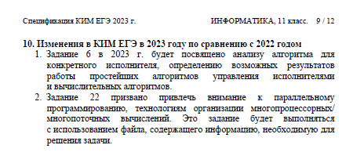
Демонстрационная версия ЕГЭ по информатике 2023 года содержит новые задания 6 и 22.
За задание №6 можно получить 1 балл.
На решение даётся около 4 минут.
Уровень сложности: базовый.
За задание №22 можно получить 1 балл.
На решение даётся около 7 минут.
Уровень сложности: повышенный.

Slide 3
Задание №6 из демонстрационной работы:
Исполнитель Черепаха действует на плоскости с декартовой системой координат. В начальный момент Черепаха находится в начале координат, её голова направлена вдоль положительного направления оси ординат, хвост опущен. При опущенном хвосте Черепаха оставляет на поле след в виде линии. В каждый конкретный момент известно положение исполнителя и направление его движения. У исполнителя существует две команды: Вперёд n (где n – целое число), вызывающая передвижение Черепахи на n единиц в том направлении, куда указывает её голова, и Направо m (где m – целое число), вызывающая изменение направления движения на m градусов по часовой стрелке.
Запись Повтори k [Команда1 Команда2 … КомандаS] означает, что последовательность из S команд повторится k раз.
Черепахе был дан для исполнения следующий алгоритм: Повтори 7 [Вперёд 10 Направо 120].
Определите, сколько точек с целочисленными координатами будут находиться внутри области, ограниченной линией, заданной данным алгоритмом. Точки на линии учитывать не следует.

Slide 4
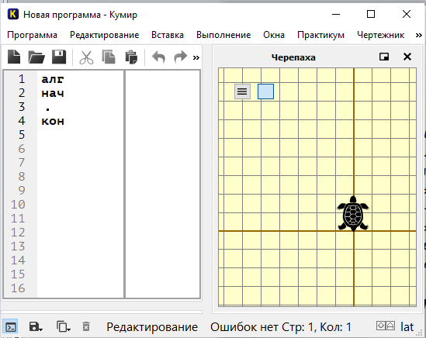
Способ решения – КуМир (niisi.ru) версия 2.1.0 (rc11)
Для записи алгоритма для исполнителя Черепаха нужно вначале вставить команду использовать Черепаха.
В систему команд исполнителя Черепаха входят команды:
поднять хвост
опустить хвост
вперед (n)
назад (n)
вправо (m)
влево (m)

Slide 5
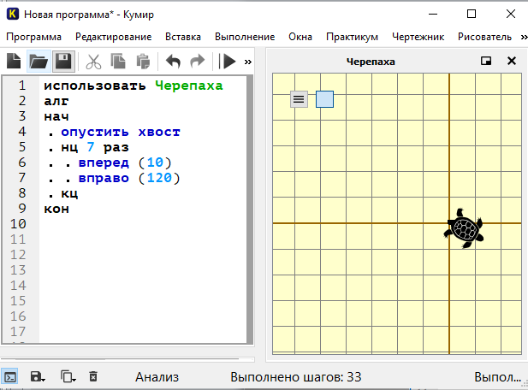
Первой командой алгоритма опускаем хвост у Черепахи для того, чтобы увидеть фигуру, которую она нарисует после запуска алгоритма.
Цикл пишем с помощью команды нц - начало цикла. Команда кц - это конец цикла.
Вместо команды Направо пишем вправо, т.к. она входит в СКИ.
Команда вперед пишется без буквы ё.
После того, как алгоритм перенесли в программу Кумир, запускаем программу, нажав на комбинацию клавиш Shift + F9.
После этого будем анализировать рисунок.

Slide 6
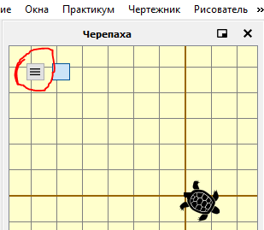
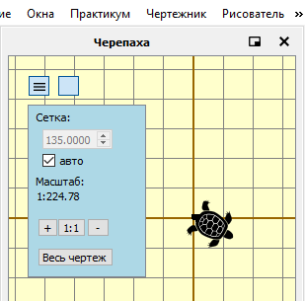
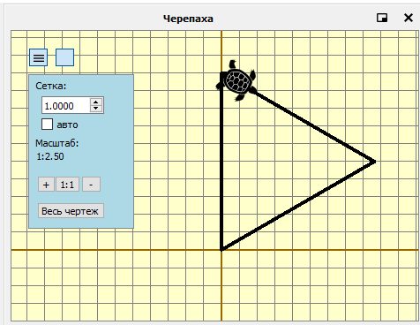
Для анализа рисунка необходимо настроить масштабирование, нажав на кнопку, выделенную на рисунке красным кружочком.
В появившемся окне снять галку у авто и указать с поле Сетка значение 1.
Нажать кнопку Весь чертеж.
И на появившемся сетчатом поле можно сосчитать количество точек внутри области – треугольника.

Slide 7
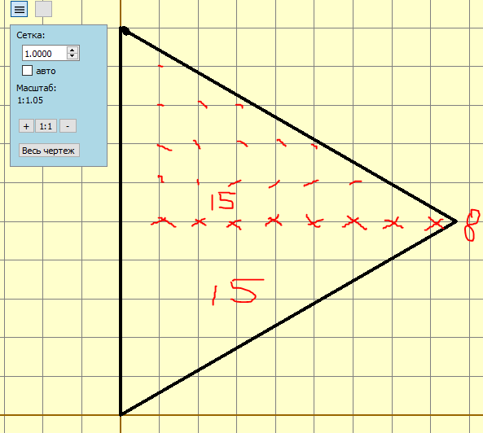
Используя ножницы или скриншот, можно копию вставить в графический редактор.
Затем посчитать количество точек в верхней части – 15, в нижней будет столько же и в центре 8 точек: 15*2 + 8 = 38.
Ответ: 38 .

Slide 8
Задание №6 из открытого банка заданий ФИПИ
Исполнитель Черепаха действует на плоскости с декартовой системой координат. В начальный момент Черепаха находится в начале координат, её голова направлена вдоль положительного направления оси ординат, хвост опущен. При опущенном хвосте Черепаха оставляет на поле след в виде линии. В каждый конкретный момент известно положение исполнителя и направление его движения. У исполнителя существует 5 команд: Поднять хвост, означающая переход к перемещению без рисования; Опустить хвост, означающая переход в режим рисования; Вперёд n (где n – целое число), вызывающая передвижение Черепахи на n единиц в том направлении, куда указывает её голова; Назад n (где n – целое число), вызывающая передвижение в противоположном голове направлении; Направо m (где m – целое число), вызывающая изменение направления движения на m градусов по часовой стрелке, Налево m (где m – целое число), вызывающая изменение направления движения на m градусов против часовой стрелки.
Запись Повтори k [Команда1 Команда2 … КомандаS] означает, что последовательность из S команд повторится k раз.
Черепахе был дан для исполнения следующий алгоритм:
Повтори 2 [Вперёд 10 Направо 90 Вперёд 18 Направо 90]
Поднять хвост
Вперёд 5 Направо 90 Вперёд 14 Налево 90
Опустить хвост
Повтори 2 [Вперёд 17 Направо 90 Вперёд 7 Направо 90]
Определите, сколько точек с целочисленными координатами будут находиться внутри пересечения фигур, ограниченных заданными алгоритмом линиями, включая точки на линиях.

Slide 9
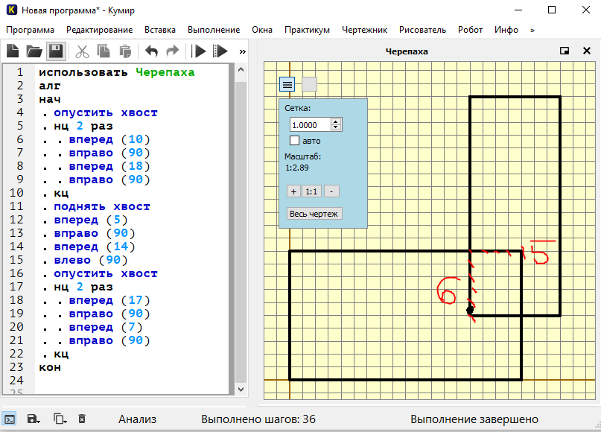
После запуска алгоритма сосчитаем точки с целочисленными координатами, которые будут находиться внутри пересечения фигур, ограниченных заданными алгоритмом линиями, включая точки на линиях.
Ответ: 5*6 = 30

Slide 10
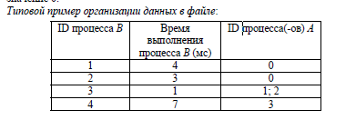
Задание №22 из демонстрационной работы:
В файле содержится информация о совокупности N вычислительных процессов, которые могут выполняться параллельно или последовательно. Будем говорить, что процесс B зависит от процесса A, если для выполнения процесса B необходимы результаты выполнения процесса A. В этом случае процессы могут выполняться только последовательно. Информация о процессах представлена в файле в виде таблицы. В первом столбце таблицы указан идентификатор процесса (ID), во втором столбце таблицы – время его выполнения в миллисекундах, в третьем столбце перечислены с разделителем «;» ID процессов, от которых зависит данный процесс. Если процесс является независимым, то в таблице указано значение 0.
Определите минимальное время, через которое завершится выполнение всей совокупности процессов, при условии, что все независимые друг от друга процессы могут выполняться параллельно.
Типовой пример имеет иллюстративный характер. Для выполнения задания используйте данные из прилагаемого файла.

Slide 11
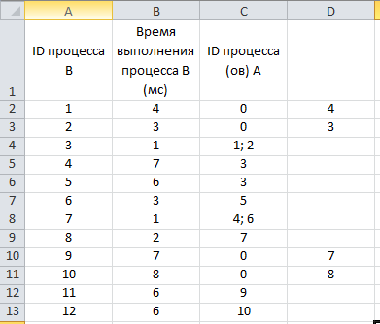
Способ решения - аналитический
Используя данные файла, заполним таблицу: выясним на какой мс может закончится каждый из процессов.
Процессы с ID «1», «2», «9» и «10» независимые – это значит, что их выполнение закончится на 4, 3, 7 и 8 мс соответственно.

Slide 12
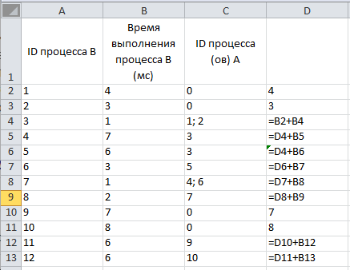
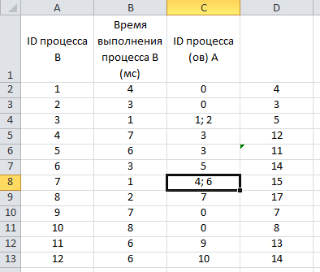
Способ решения - аналитический
Процесс с ID «3» может выполняться только после завершения процессов с ID «1» и «2», а «1» длиннее, значит, он может завершиться на 4 + 1 = 5 мс.
Процессы с ID «4» и «5» зависят от процесса с ID «3», значит, они завершатся через 5 + 7 = 12 мс и 5 + 6 = 11 мс соответственно.
Процесс с ID «6» зависит от процесса с ID «5», значит, он завершится через 11 + 3 = 14 мс.
Процесс с ID «7» зависит от процессов с ID «4» и «6», поскольку «6» длиннее, тогда процесс с ID «7» выполнится на 14 + 1 = 15 мс.
Процесс с ID «8» зависит от процесса с ID «7», значит, он выполнится на 15 + 2 = 17 мс.
Процесс с ID «11» зависит от процесса с ID «9», поэтому он выполнится на 7 + 6 = 13 мс.
Процесс с ID «12» зависит от процесса с ID «10», поэтому он выполнится на 8 + 6 = 14 мс.

Slide 13
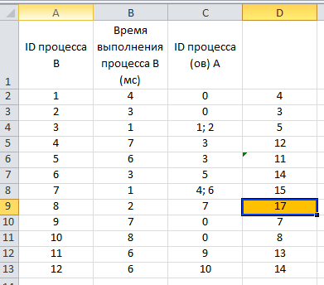
Способ решения - аналитический
Ответ: вся совокупность процессов завершится на 17 мс.

Slide 14
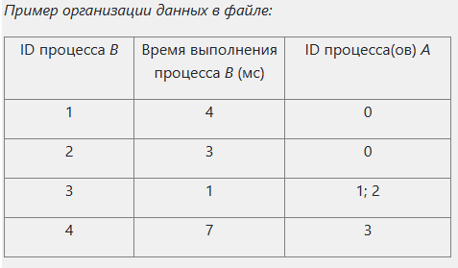
Задание №22 из открытого банка заданий ФИПИ
В файле содержится информация о совокупности N вычислительных процессов, которые могут выполняться параллельно или последовательно. Будем говорить, что процесс B зависит от процесса A, если для выполнения процесса B необходимы результаты выполнения процесса A. В этом случае процессы могут выполняться только последовательно.
Информация о процессах представлена в файле в виде таблицы. В первой строке таблицы указан идентификатор процесса (ID), во второй строке таблицы – время его выполнения в миллисекундах, в третьей строке перечислены с разделителем «;» ID процессов, от которых зависит данный процесс. Если процесс является независимым, то в таблице указано значение 0.
Определите минимальное время, через которое завершится выполнение всей совокупности процессов, при условии, что все независимые друг от друга процессы могут выполняться параллельно.
Типовой пример имеет иллюстративный характер. Для выполнения задания используйте данные из прилагаемого файла.

Slide 15
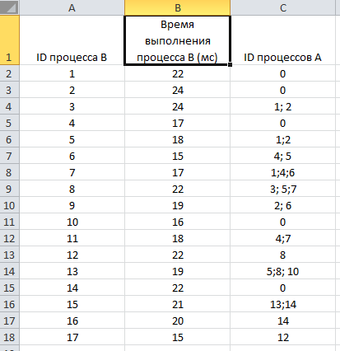
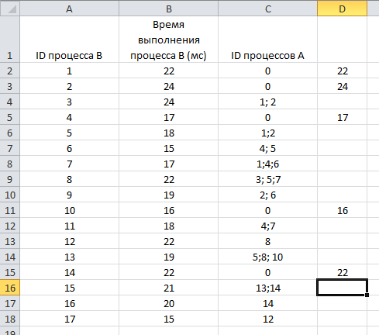
Решение:
Исходная таблица
Заполним независимые процессы

Slide 16
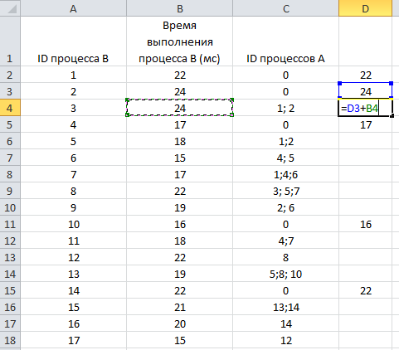
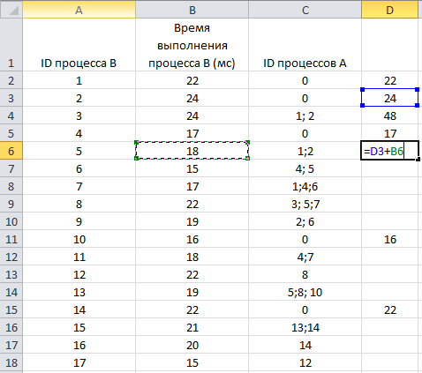
Процесс «3» зависит от «1» и «2». Процесс «2» длится дольше, поэтому к его времени добавляем время процесса «3»
Процесс «5» зависит от «1» и «2». Процесс «2» длится дольше, поэтому к его времени добавляем время процесса «5»

Slide 17
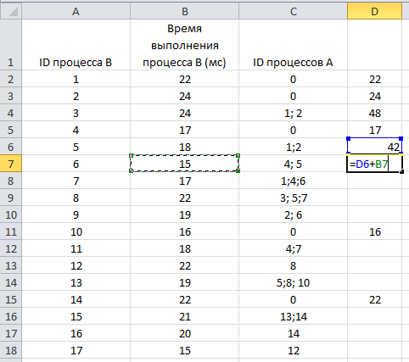
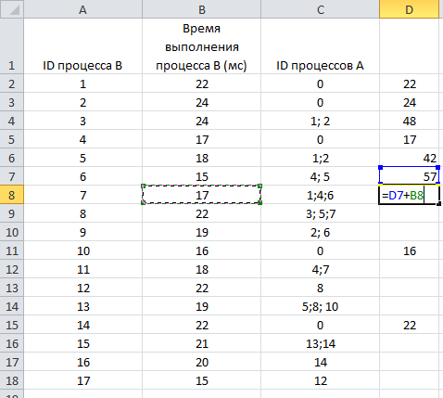
Процесс «6» зависит от «4» и «5». Процесс «5» длится дольше, поэтому к его времени добавляем время процесса «6»
Процесс «7» зависит от «1», «4» и «6». Процесс «6» длится дольше, поэтому к его времени добавляем время процесса «7»

Slide 18
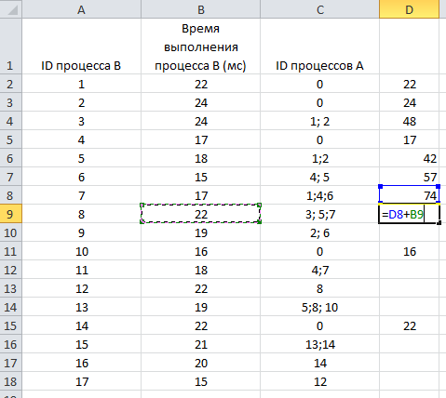
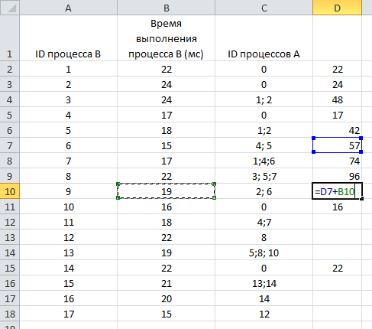
Процесс «8» зависит от «3», «5» и «7». Процесс «7» длится дольше, поэтому к его времени добавляем время процесса «8»
Процесс «9» зависит от «2» и «6». Процесс «6» длится дольше, поэтому к его времени добавляем время процесса «9»

Slide 19
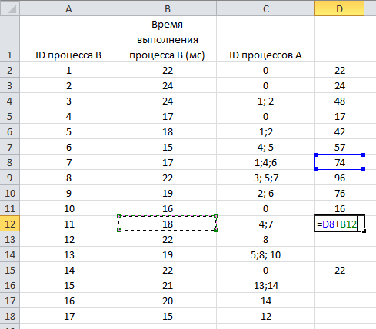
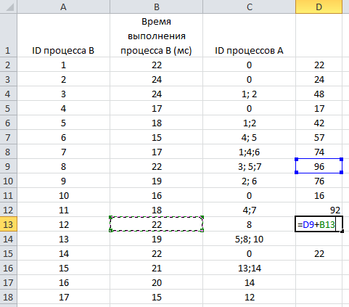
Процесс «11» зависит от «4» и «7». Процесс «7» длится дольше, поэтому к его времени добавляем время процесса «11»
Процесс «12» зависит от «8», поэтому к его времени добавляем время процесса «12»

Slide 20
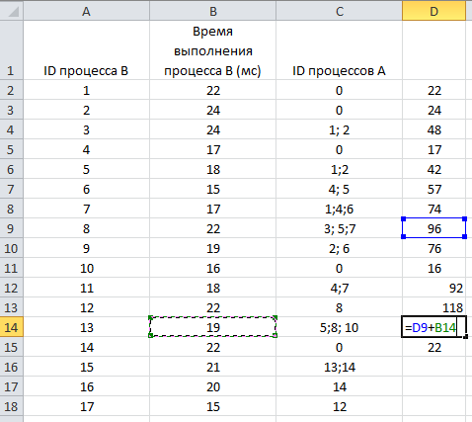
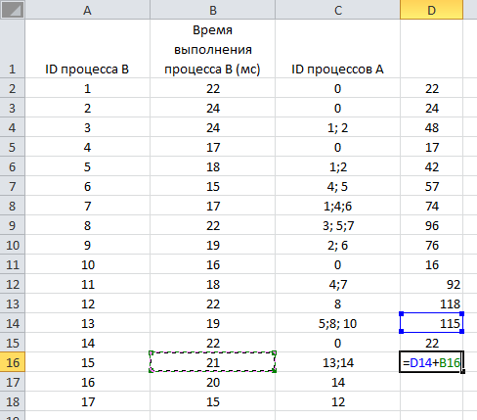
Процесс «13» зависит от «5», «8» и «10». Процесс «8» длится дольше, поэтому к его времени добавляем время процесса «13»
Процесс «15» зависит от «13» и «14». Процесс «13» длится дольше, поэтому к его времени добавляем время процесса «15»

Slide 21
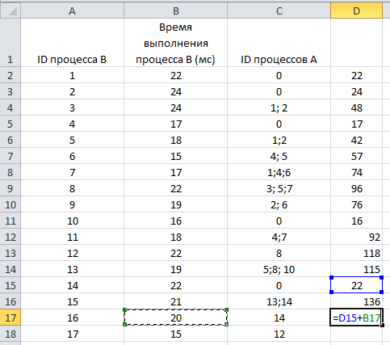
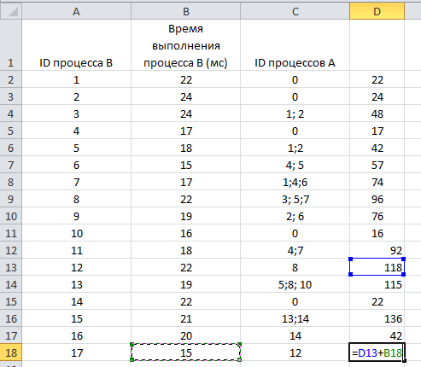
Процесс «16» зависит от «14», поэтому к его времени добавляем время процесса «16»
Процесс «17» зависит от «12», поэтому к его времени добавляем время процесса «17»

Slide 22
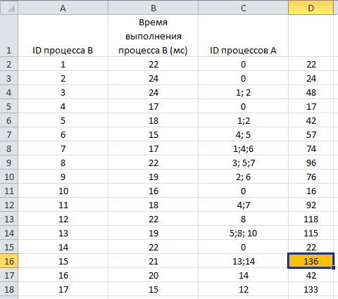
Ответ: вся совокупность процессов завершится на 136 мс.

Slide 23
Спасибо за внимание!
Удачи на экзамене!

